Slide 1

ERKLÄRVIDEO 0 · DATENDETEKTEI WESERSTEDT
ERKLÄRVIDEO 0
So ermittelst du in der Datendetektei
Anmelden, Stadtplan, Ermittlungen, Konsole mit Ausführen, Prüfen und Zeitlupe, Verhör und Warm-up
Start · DS 1 · optional · 3–4 min
DATENDETEKTEI WESERSTEDT · 1
Notes:
[Regie: Kamera unten rechts, Titelfolie im Hintergrund.]
Willkommen im Ermittlerteam! In drei Minuten zeige ich dir, wie du dich in der Datendetektei zurechtfindest: wo du deine Fälle findest, wie du Abfragen ausführst und prüfst und was es mit Verhören und Warm-ups auf sich hat.

Slide 2
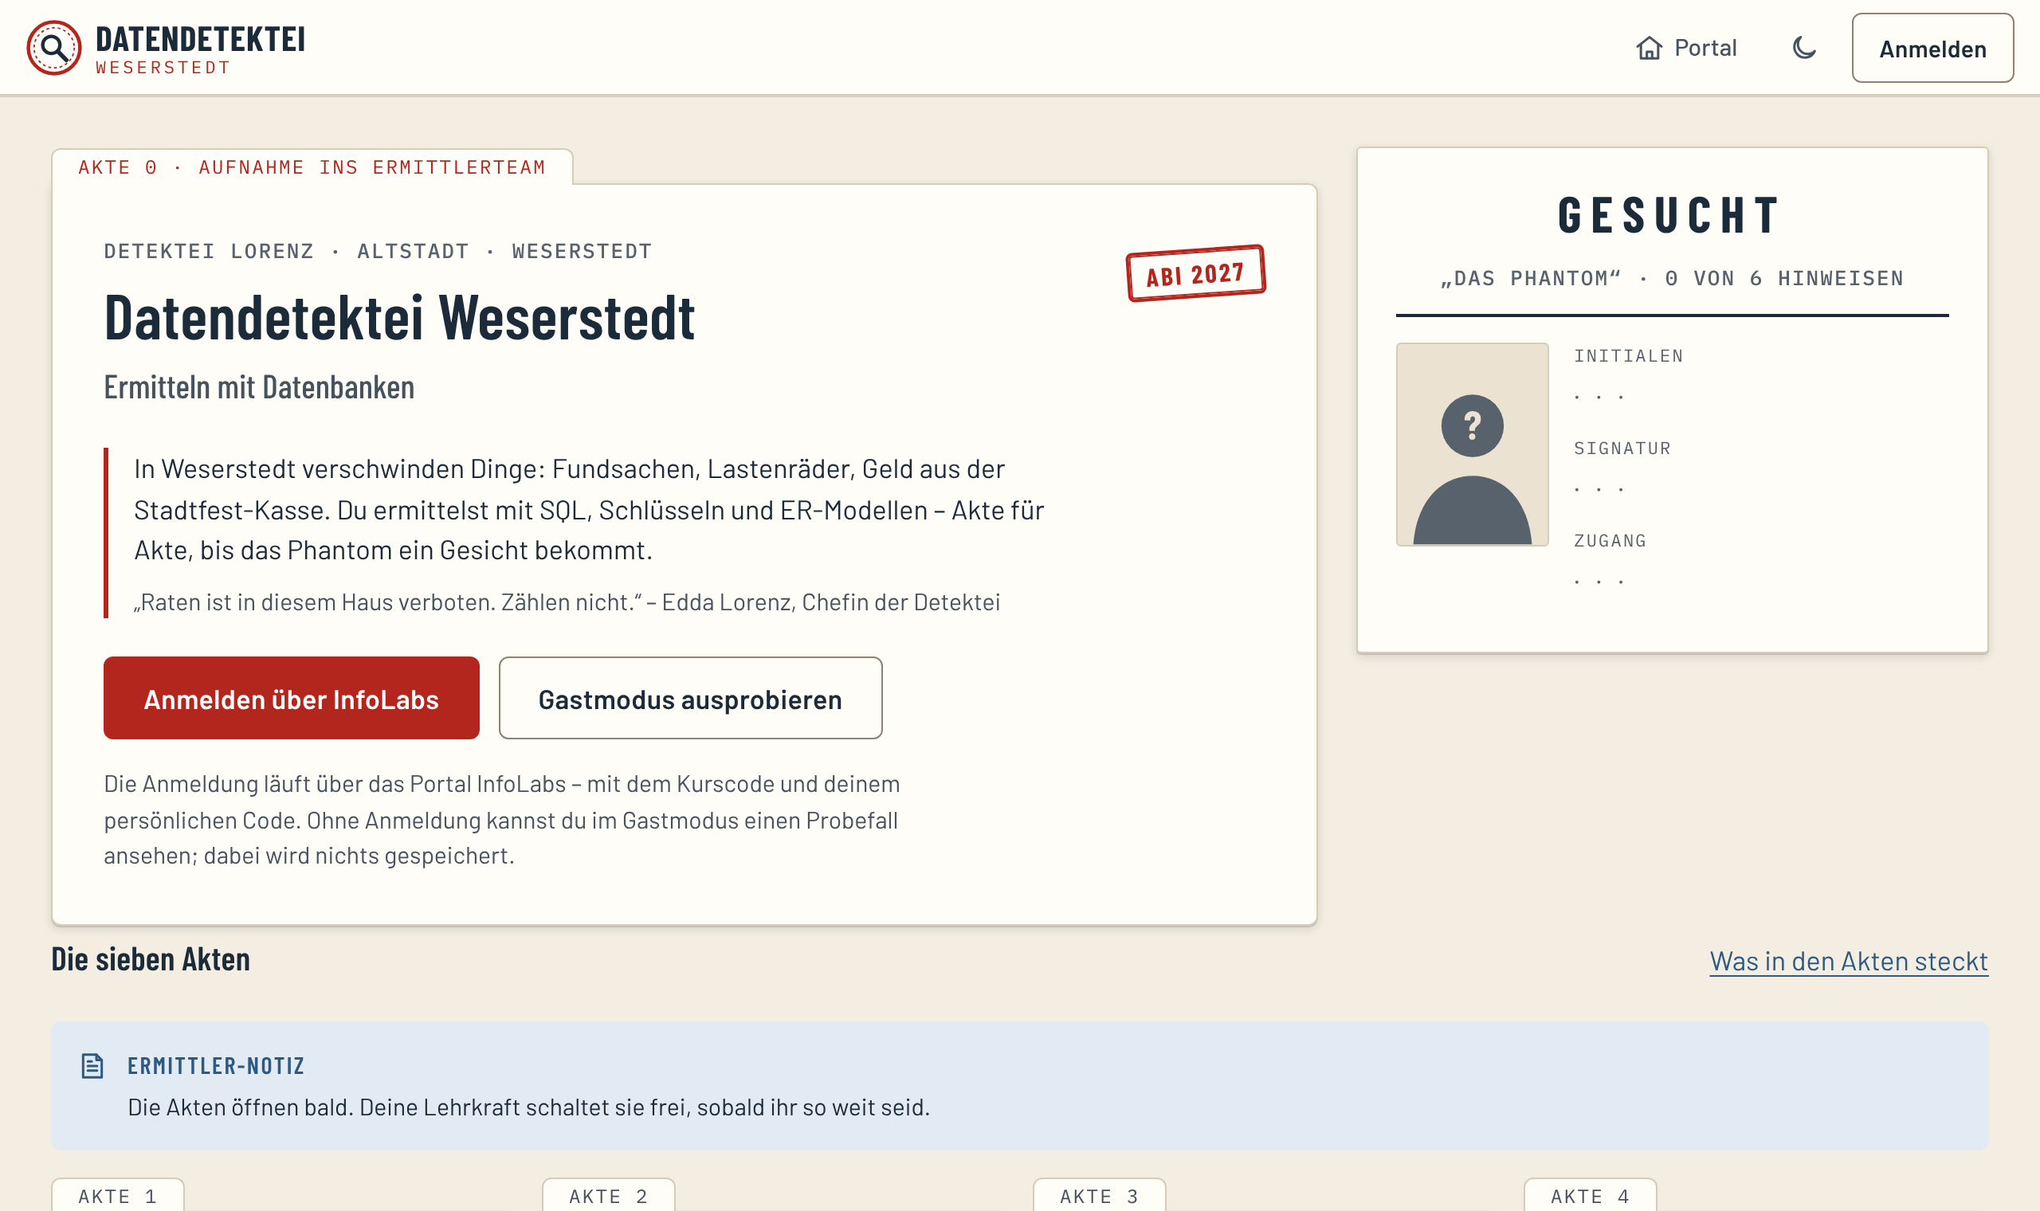
ERKLÄRVIDEO 0 · DATENDETEKTEI WESERSTEDT
Anmelden über das Portal
SO GEHT'S
▸ Portal InfoLabs öffnen
▸ mit Kurscode und persönlichem Code anmelden
▸ „Datendetektei“ wählen – fertig
DATENDETEKTEI WESERSTEDT · 2
Notes:
Angemeldet wirst du nicht hier, sondern über das Portal InfoLabs – mit dem Kurscode deines Kurses und deinem persönlichen Code. Den bekommst du von deiner Lehrkraft, und du verrätst ihn niemandem. Im Portal wählst du die Datendetektei, und schon bist du drin. Ohne Anmeldung kannst du übrigens im Gastmodus einen kleinen Probefall ausprobieren.

Slide 3
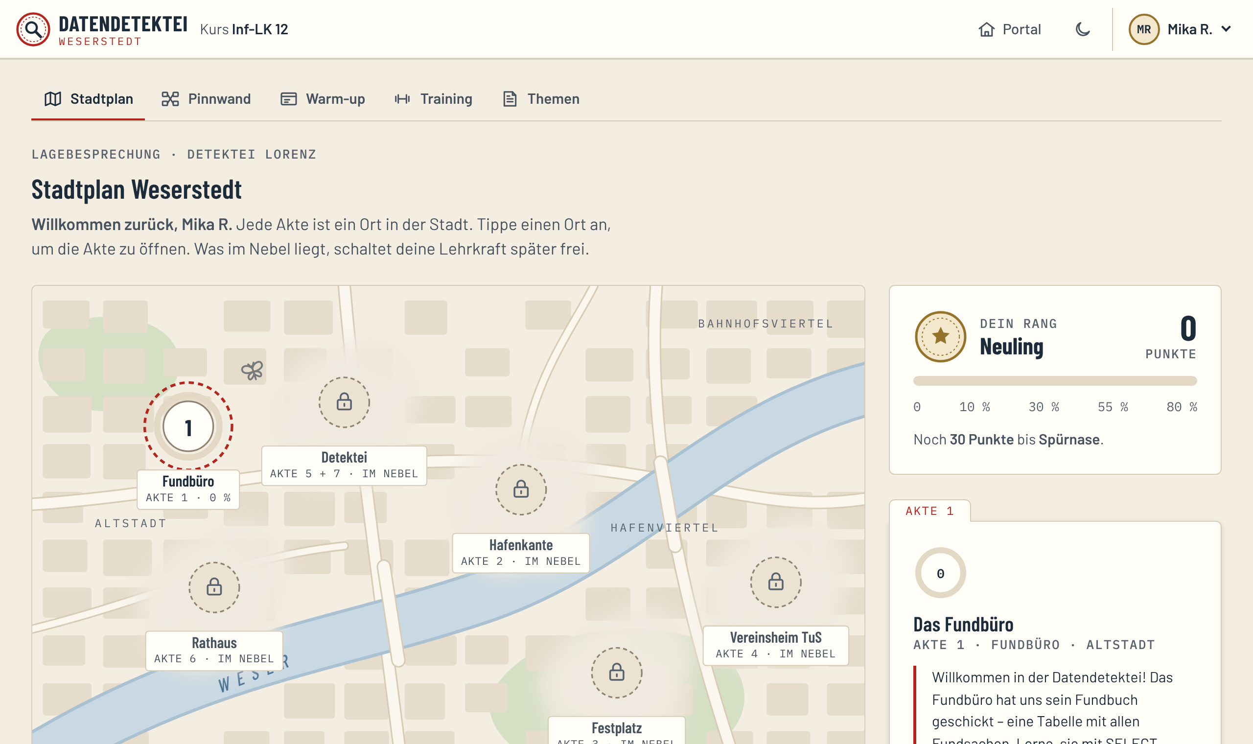
ERKLÄRVIDEO 0 · DATENDETEKTEI WESERSTEDT
Der Stadtplan
AKTEN
Jeder Ort ist eine Akte mit eigener Datenbank.
Was im Nebel liegt, schaltet deine Lehrkraft später frei.
Rechts: dein Rang und deine Punkte.
DATENDETEKTEI WESERSTEDT · 3
Notes:
Nach der Anmeldung landest du auf dem Stadtplan von Weserstedt. Jeder Ort ist eine Akte – ein Fall mit einer eigenen Datenbank: das Fundbüro, die Hafenkante, der Festplatz und so weiter. Was noch im Nebel liegt, schaltet deine Lehrkraft frei, wenn ihr so weit seid. Rechts siehst du deinen Rang und deine Punkte.

Slide 4
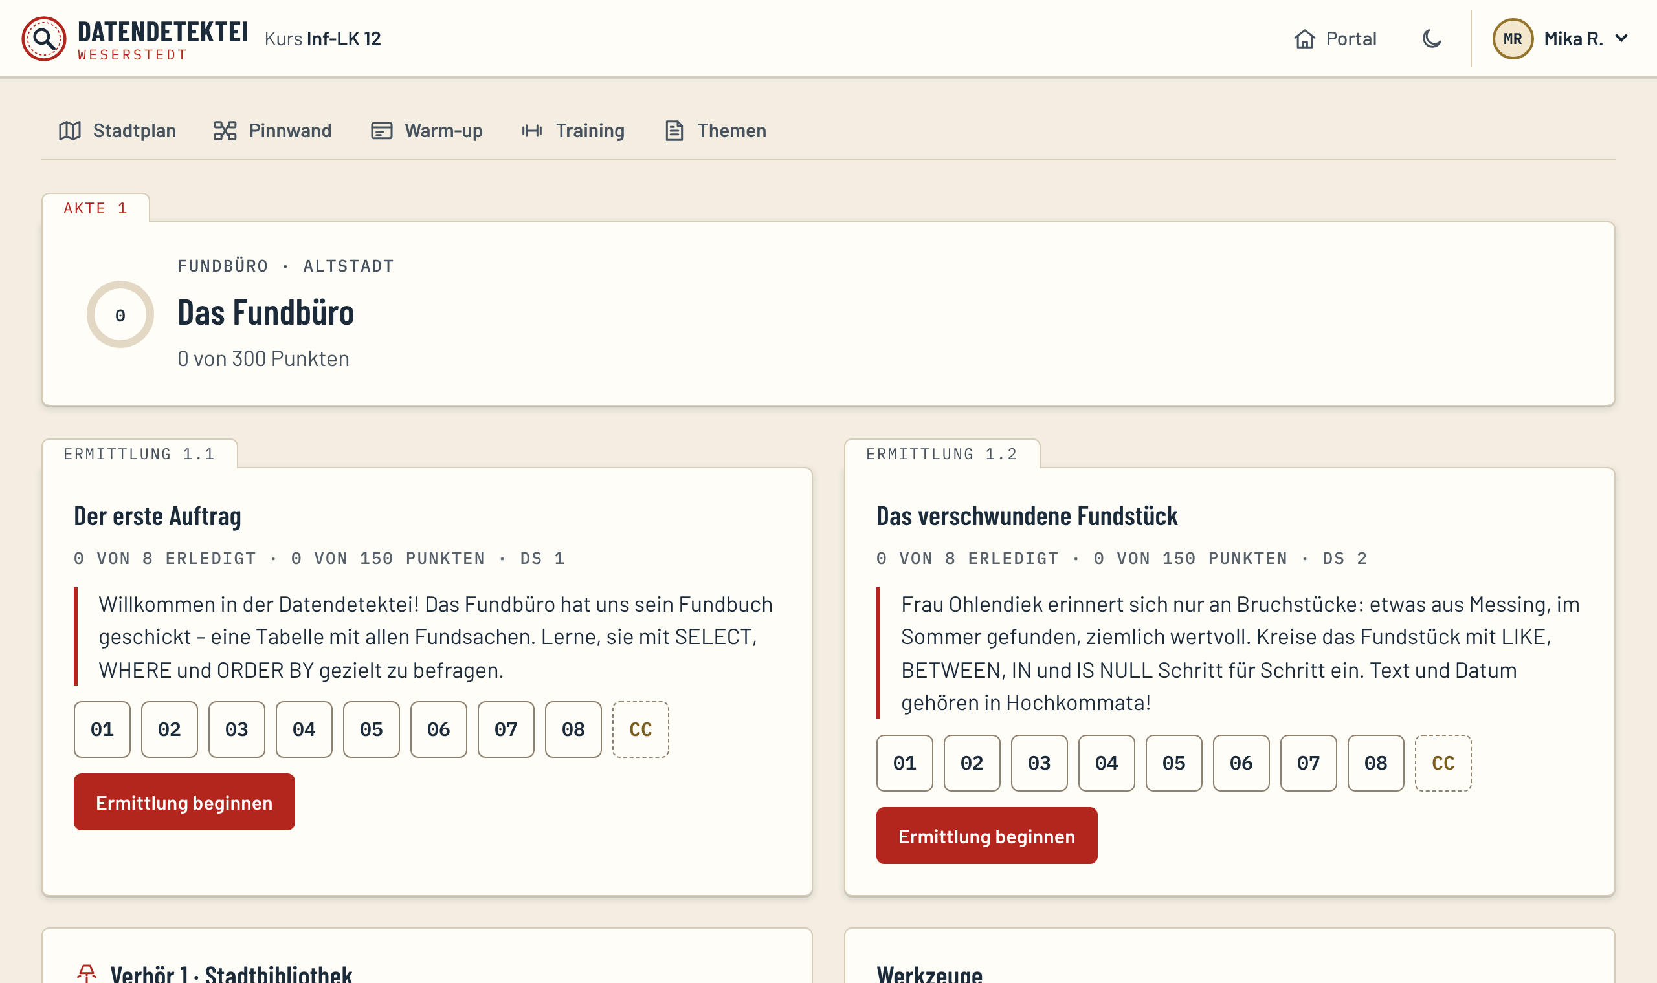
ERKLÄRVIDEO 0 · DATENDETEKTEI WESERSTEDT
Akte und Ermittlungen
ERMITTLUNGEN
Je Doppelstunde eine Ermittlung mit acht Aufgaben (★ bis ★★★).
CC = Cold Case: ohne Punkte, für Profis.
DATENDETEKTEI WESERSTEDT · 4
Notes:
Tippst du auf eine Akte, siehst du ihre Ermittlungen – eine pro Doppelstunde. Jede Ermittlung hat acht Aufgaben, von einem Stern bis drei Sterne, und am Ende einen Cold Case für alle, die noch mehr wollen. Unten wartet das Verhör der Akte, dazu gleich mehr.

Slide 5
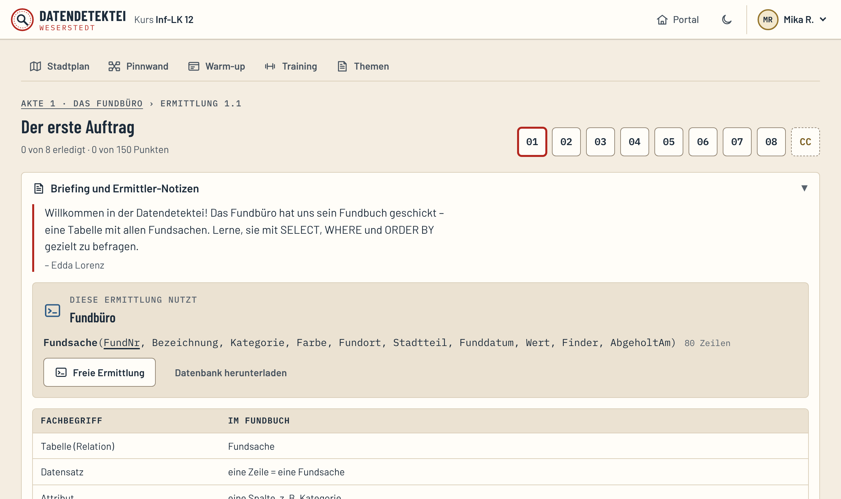
ERKLÄRVIDEO 0 · DATENDETEKTEI WESERSTEDT
In der Ermittlung
AUFBAU
Oben die Aufgabennummern, darunter Briefing und Ermittler-Notizen.
Die Datenbank der Akte kannst du frei erkunden („Freie Ermittlung“).
DATENDETEKTEI WESERSTEDT · 5
Notes:
In der Ermittlung stehen oben die Aufgaben, darunter das Briefing von Edda Lorenz, der Chefin der Detektei, und Ermittler-Notizen mit den wichtigsten Begriffen. Die Datenbank der Akte kannst du jederzeit in der freien Ermittlung erkunden. Arbeite die Aufgaben der Reihe nach ab – sie bauen aufeinander auf.

Slide 6
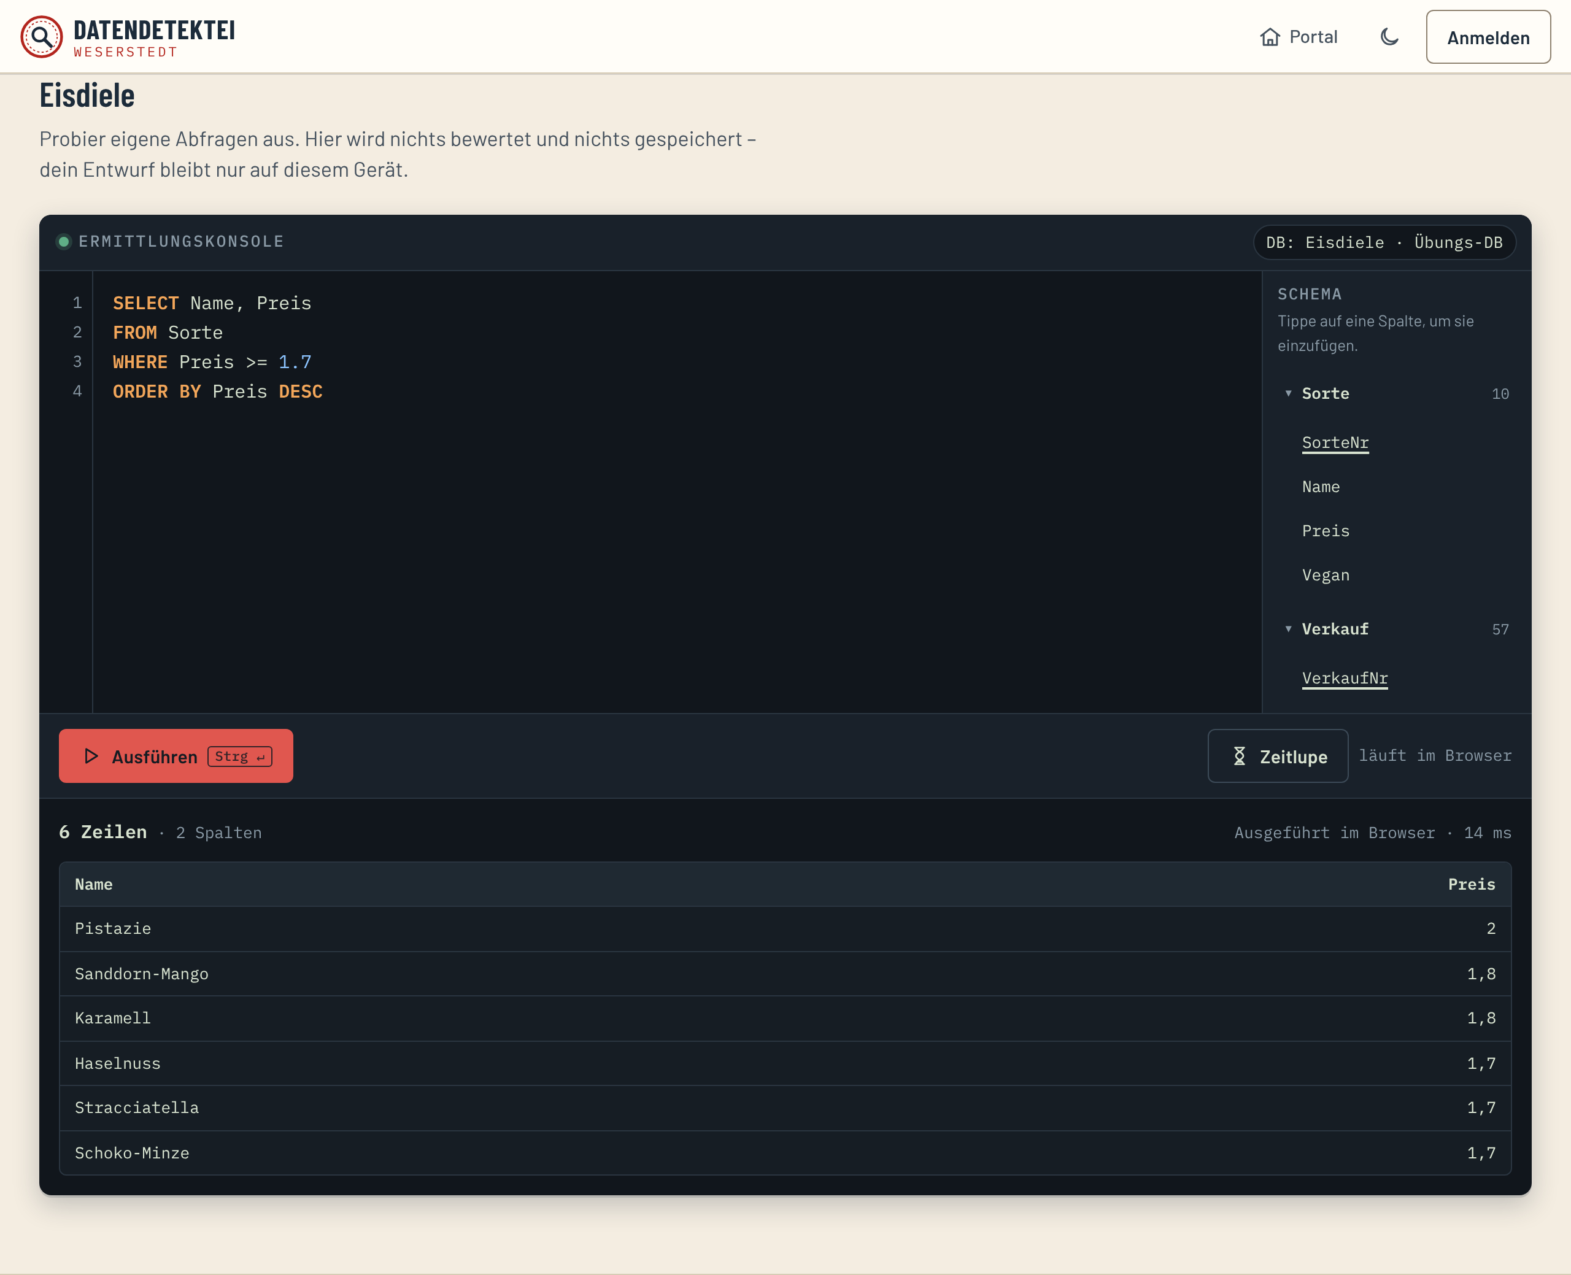
ERKLÄRVIDEO 0 · DATENDETEKTEI WESERSTEDT
Die Konsole: Ausführen, Prüfen, Zeitlupe
DREI KNÖPFE
▸ Ausführen: Ergebnis ansehen, so oft du willst
▸ Prüfen: zählt für die Punkte – Tipps kosten etwas
▸ Zeitlupe: Klausel für Klausel nachverfolgen
DATENDETEKTEI WESERSTEDT · 6
Notes:
[Regie: Hier die Eisdiele aus dem Gastmodus mit einer eigenen Abfrage.]
Das Herz der Detektei ist die Ermittlungskonsole. Links schreibst du deine Abfrage, rechts siehst du das Schema der Datenbank – tipp auf eine Spalte, um sie einzufügen. Mit Ausführen siehst du das Ergebnis, so oft du willst. Mit Prüfen gibst du deine Lösung ab; das zählt für die Punkte. Wenn du feststeckst, gibt es Tipps, die aber etwas Punkte kosten. Und der Knopf Zeitlupe öffnet ein Werkzeug, mit dem du nachverfolgst, was die Datenbank Schritt für Schritt tut.

Slide 7
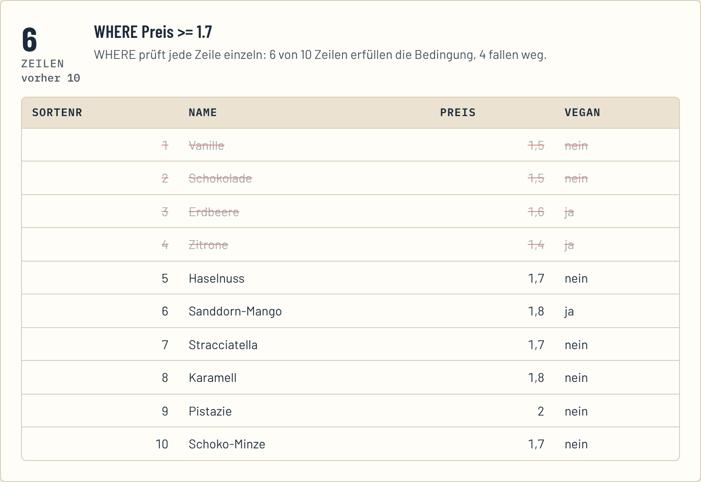
ERKLÄRVIDEO 0 · DATENDETEKTEI WESERSTEDT
Die Zeitlupe
SCHRITT WHERE
Die Zeitlupe zeigt, welche Zeilen eine Klausel behält und welche wegfallen – hier 6 von 10 Sorten.
DATENDETEKTEI WESERSTEDT · 7
Notes:
In der Zeitlupe läuft deine Abfrage in Zeitlupe ab: erst FROM, dann WHERE und so weiter. Bei jedem Schritt siehst du, welche Zeilen übrig bleiben und welche wegfallen – hier sechs von zehn Sorten. Wenn dein Ergebnis nicht stimmt, findest du so meist sofort die Stelle, an der es schiefgeht.

Slide 8
ERKLÄRVIDEO 0 · DATENDETEKTEI WESERSTEDT
Rückmeldungen mit Fallen-Nummer
Wenn etwas nicht stimmt, nennt die Rückmeldung die Falle – überall mit derselben Nummer:
P6
Bedingungslogik
Beispiel einer Rückmeldung: „AND bindet stärker als OR. Setz Klammern, damit klar ist, was zusammengehört.“
Unter Deine Fallen im Profil siehst du, welche Fallen dich am häufigsten erwischen – genau die übst du im Training.
DATENDETEKTEI WESERSTEDT · 8
Notes:
Wenn eine Abfrage nicht stimmt, bekommst du eine Rückmeldung – oft mit einer Fallen-Nummer von P1 bis P10, zum Beispiel P6 für Bedingungslogik. Diese Nummern begegnen dir überall: in den Videos, auf den Arbeitsblättern und in deinem Profil. Unter Deine Fallen siehst du, welche dich am häufigsten erwischen. Genau die übst du dann gezielt im Training.

Slide 9
ERKLÄRVIDEO 0 · DATENDETEKTEI WESERSTEDT
Kurz anhalten: Jetzt du!
⏸ VIDEO ANHALTEN
Öffne die Datendetektei – oder ohne Anmeldung den Gastmodus – und führe in der Konsole deine erste Abfrage aus:
EISDIELE (GASTMODUS)
SELECT Name, Preis
FROM Sorte
WHERE Preis < 1.6
ORDER BY Name
Öffne danach die Zeitlupe: Wie viele Sorten fallen bei WHERE weg?
DATENDETEKTEI WESERSTEDT · 9
Notes:
Jetzt du: Öffne die Datendetektei oder ohne Anmeldung den Gastmodus und führe diese Abfrage auf der Eisdiele aus. Danach öffnest du die Zeitlupe und schaust nach, wie viele Sorten bei WHERE wegfallen. Halte das Video an.

Slide 10
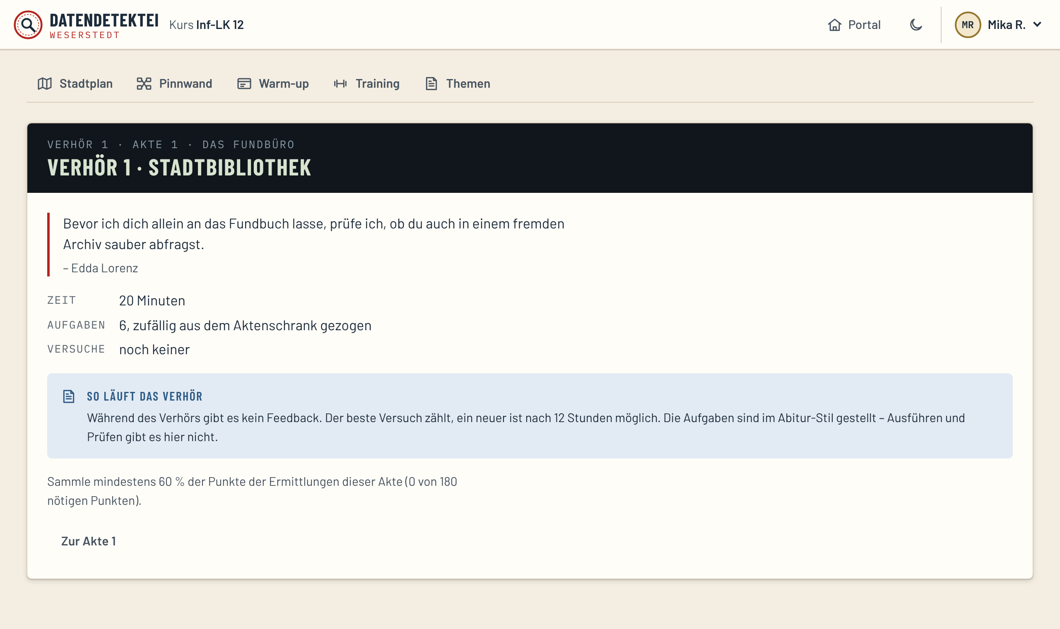
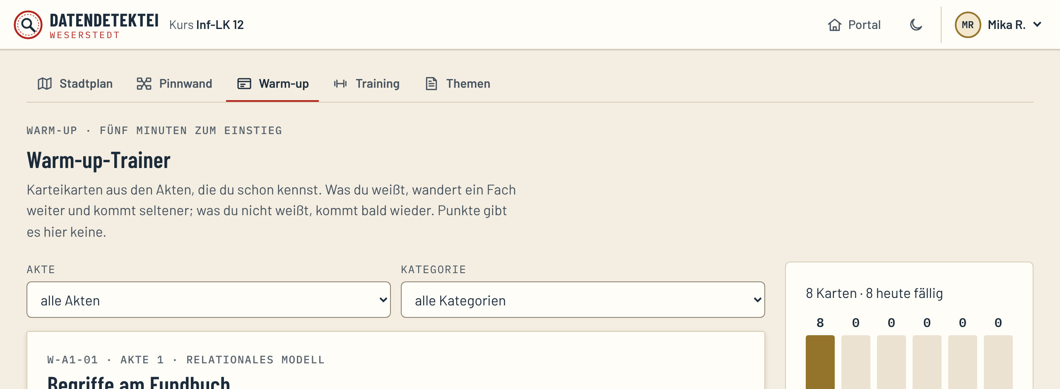
ERKLÄRVIDEO 0 · DATENDETEKTEI WESERSTEDT
Verhör, Warm-up und Training
AM ENDE JEDER AKTE
▸ Verhör: Aufgaben im Abitur-Stil, auf Zeit, ohne Feedback
▸ Warm-up: 5 Minuten Karteikarten zum Einstieg
▸ Training: deine Fallen gezielt üben
DATENDETEKTEI WESERSTEDT · 10
Notes:
Am Ende jeder Akte steht ein Verhör: Aufgaben im Abitur-Stil, auf Zeit und ohne Feedback – wie eine kleine Prüfung. Gewinnst du es, bekommt die Pinnwand der Detektei ein neues Beweisstück. Zum Stundenbeginn gibt es Warm-ups, fünf Minuten Karteikarten zu allem, was du schon kennst. Und im Training übst du gezielt deine Fallen.

Slide 11
ERKLÄRVIDEO 0 · DATENDETEKTEI WESERSTEDT
Das nimmst du mit
ERMITTLER-NOTIZ
▸ Anmelden über das Portal InfoLabs mit Kurscode und persönlichem Code.
▸ Stadtplan → Akte → Ermittlung → Aufgaben der Reihe nach.
▸ Erst Ausführen, dann Prüfen; bei Fehlern die Zeitlupe.
▸ Fallen-Nummern P1–P10 zeigen, was schiefging – „Deine Fallen“ im Profil.
▸ Verhör am Ende jeder Akte, Warm-up zum Einstieg.
DATENDETEKTEI WESERSTEDT · 11
Notes:
Kurz zusammengefasst: Anmelden über das Portal, dann Stadtplan, Akte, Ermittlung. Erst ausführen, dann prüfen, und bei Fehlern die Zeitlupe. Die Fallen-Nummern zeigen dir, was schiefging. Und am Ende jeder Akte wartet ein Verhör.

Slide 12
ERKLÄRVIDEO 0 · DATENDETEKTEI WESERSTEDT
Weiter im Lab
SPUR IM LAB
▸ Ermittlung 1.1 „Der erste Auftrag“ · A1-E1-01 … 08 · Werkzeug: Konsole und Zeitlupe
ARBEITSBLATT UND TRAINING
▸ AB 1.1 „Der erste Auftrag“
NÄCHSTES VIDEO
Video 1 – SQL-Grundlagen: SELECT, WHERE und die Bedingungsfallen
DATENDETEKTEI WESERSTEDT · 12
Notes:
Und jetzt los: Dein erster Fall wartet im Fundbüro, Ermittlung 1.1. Wenn du SQL noch einmal in Ruhe sehen willst, schau dir Video 1 an. Viel Erfolg, Ermittlerin, viel Erfolg, Ermittler!

